Slide 1
Kubernetes Operator开发
讲师：老喻

Slide 2
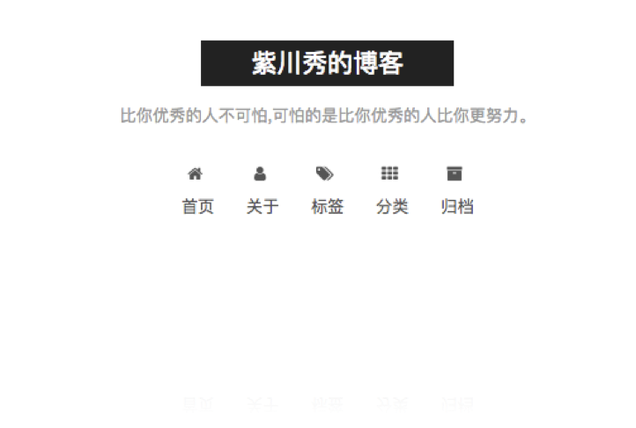
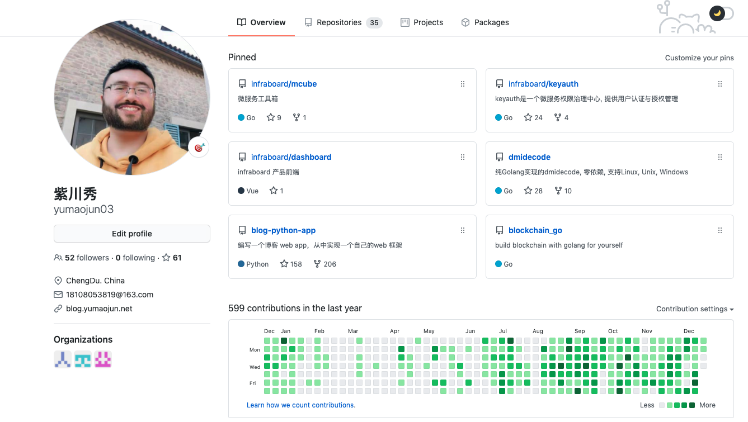
自我简介
运维, 研发, 产品, 架构
创业做过拼车和团购
参与社区, 分享与探讨技术价值
坚持写博客, 记录与分享体验
(http://www.nbtuan.vip/)
将经验汇聚成产品,通过开源项目传递价值

Slide 3

提纲
Operator使用场景
开发环境准备
kubebuilder 介绍
CRD的开发与部署
Crontroller开发与部署

Slide 4
K8s常见的2种二次开发模式
Client-go: 与普通SDK使用别为二样
Operator: 是一套k8s 功能扩展框架
client-go
API Server
API Server
k8s operator

Slide 5
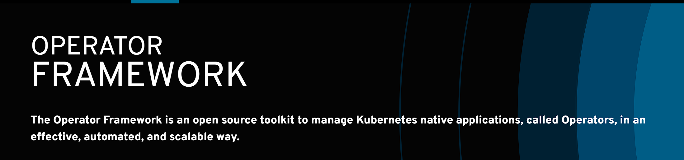
Operator Framework

Slide 6
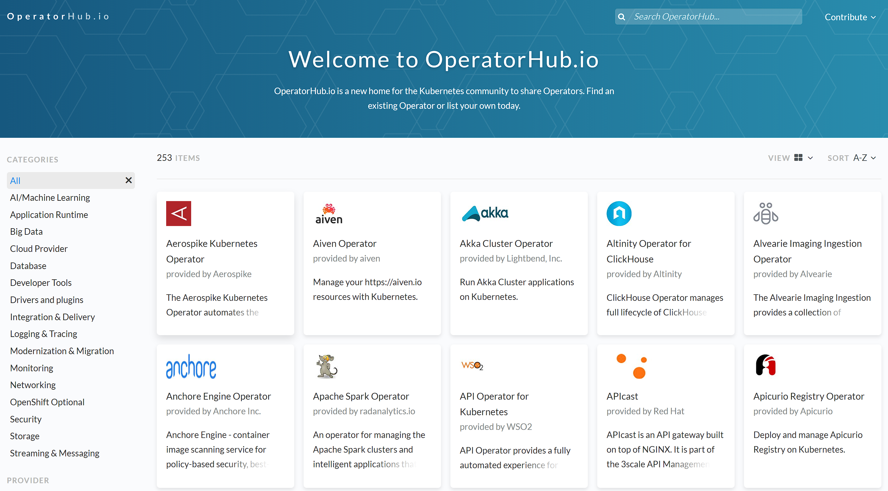
https://operatorhub.io/

Slide 7
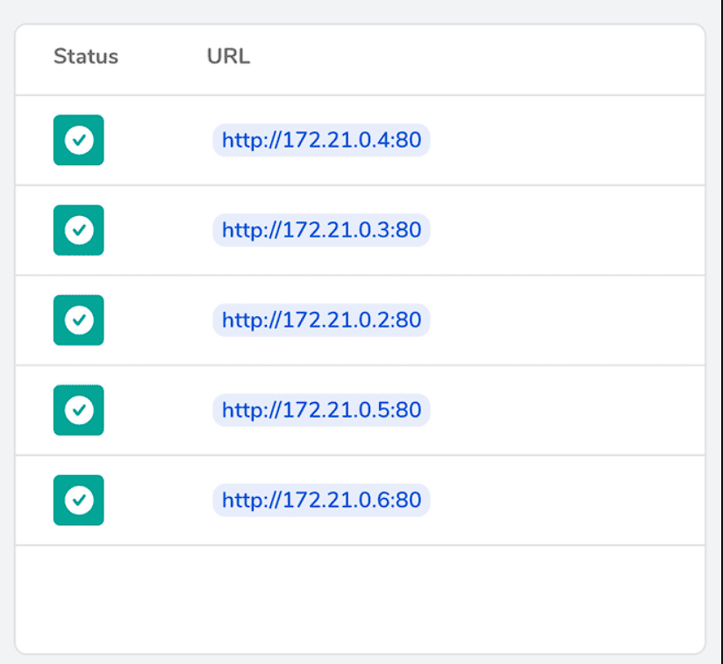
Operator功能设计
应用发布后, 自动注册到网关, 完成对外访问
k8s 集群
网关
deployment
deployment
deployment

Slide 8
Operator 开发工具选择
Operator 开发SDK有2个选择:
kubebuilder
operator sdk
本质上他们都是在k8s控制器运行时上进行的封装, 主要都是脚手架的生成, 使用体验相差不大
kubebuilder
operator sdk
维护方: kubernetes-sigs
基于 k8s控制器运行时 封装
包含 CRD和Controller开发
维护方: coreOS
基于 k8s控制器运行时 封装
早期不包含CRD开发, 在往kubebuilder方向进行融合

Slide 9
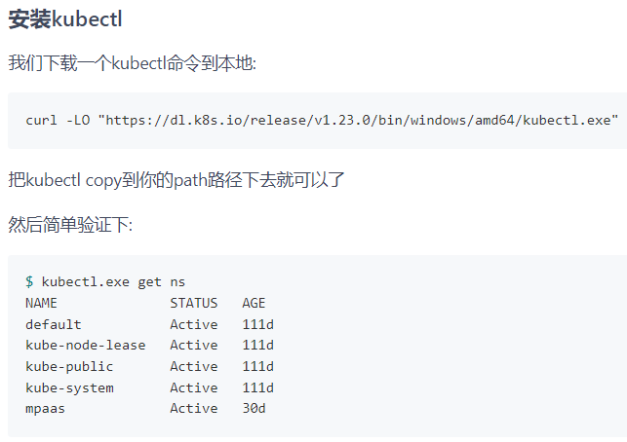
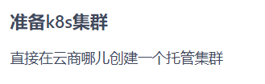
环境要求
go version v1.15+ (kubebuilder v3.0 < v3.1).
go version v1.16+ (kubebuilder v3.1 < v3.3).
go version v1.17+ (kubebuilder v3.3+).
docker version 17.03+.
kubectl version v1.11.3+.
Access to a Kubernetes v1.11.3+ cluster.

Slide 10
环境准备
go version v1.15+ (kubebuilder v3.0 < v3.1).
go version v1.16+ (kubebuilder v3.1 < v3.3).
go version v1.17+ (kubebuilder v3.3+).
docker version 17.03+.
kubectl version v1.11.3+.
Access to a Kubernetes v1.11.3+ cluster.

Slide 11
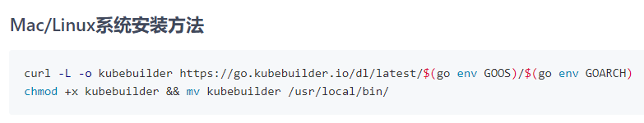
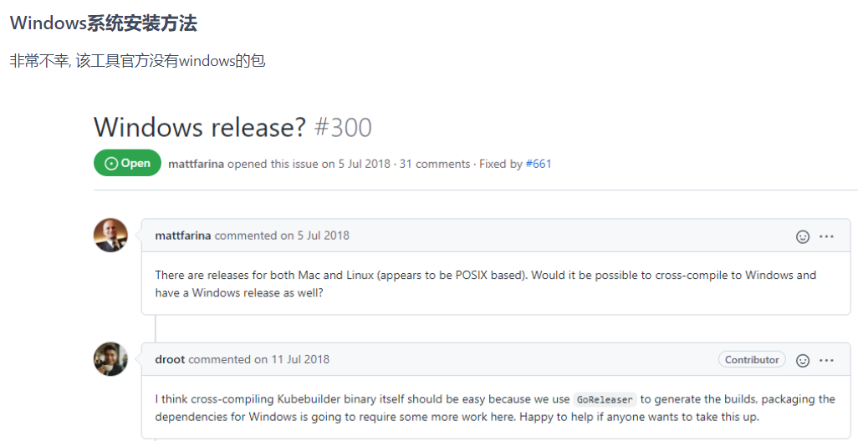
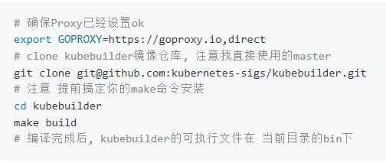
安装 kubebuilder

Slide 12
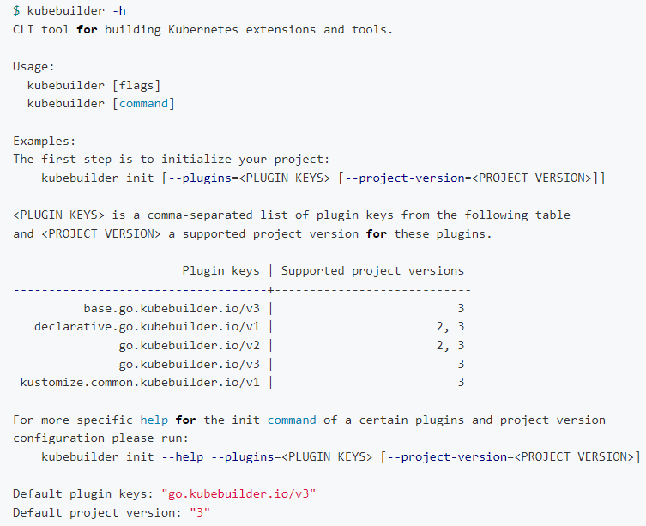
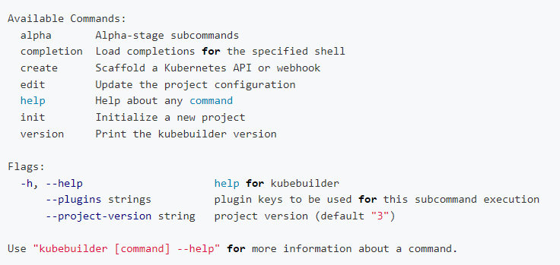
kubebuilder 介绍

Slide 13
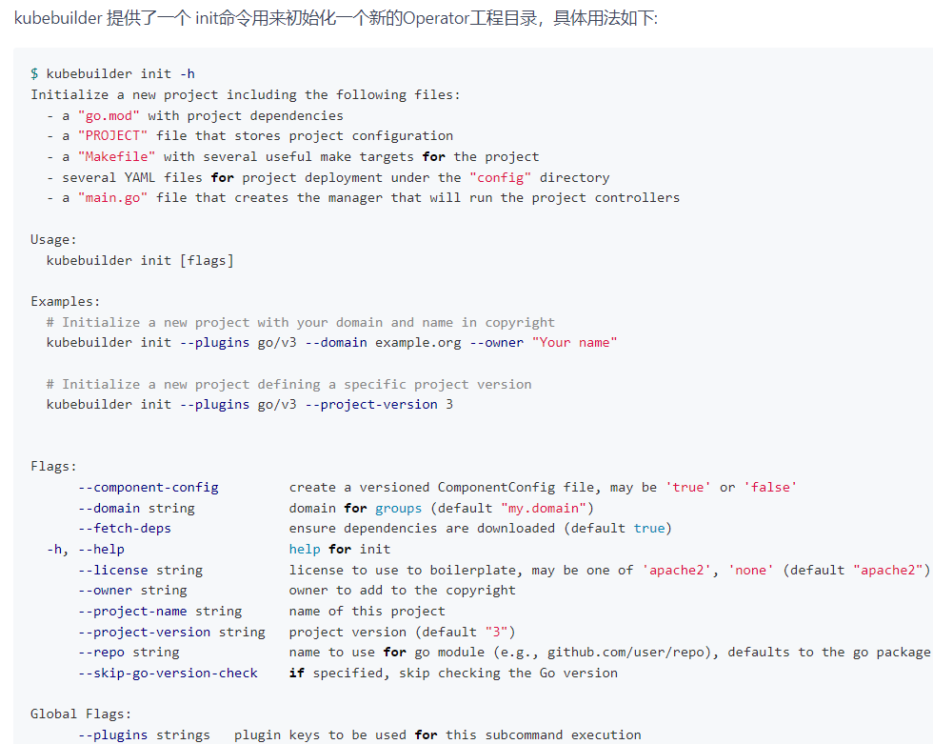
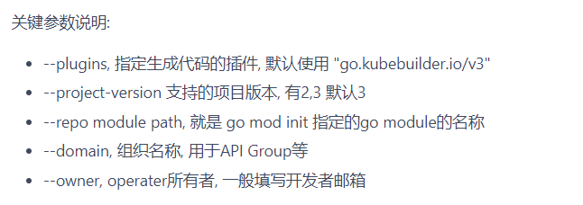
创建一个Operator项目

Slide 14
创建一个Operator项目

Slide 15
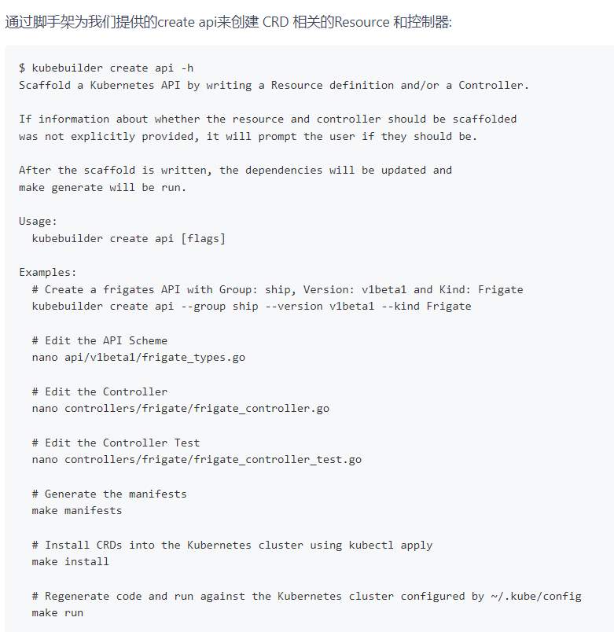
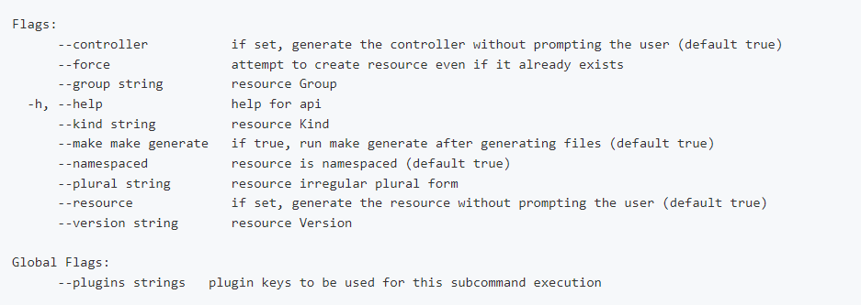
创建API

Slide 16
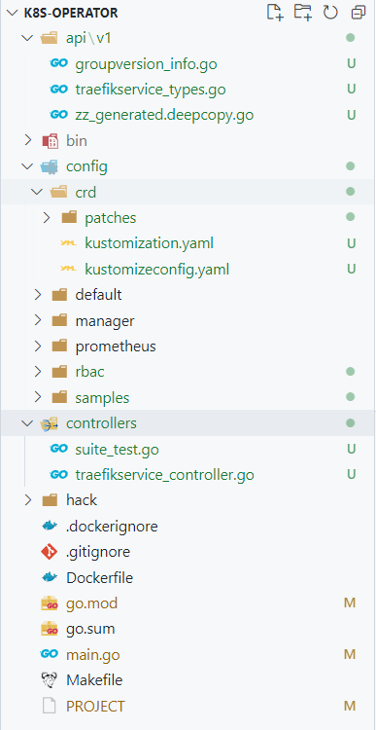
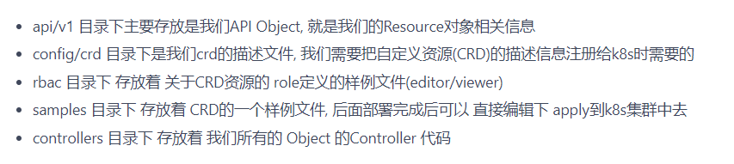
项目生成文件解读
kubebuilder create api --group traefik --version v1 --kind TraefikService

Slide 17

CRD开发

Slide 18
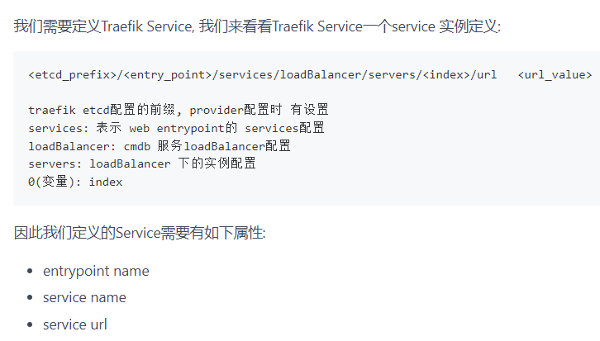
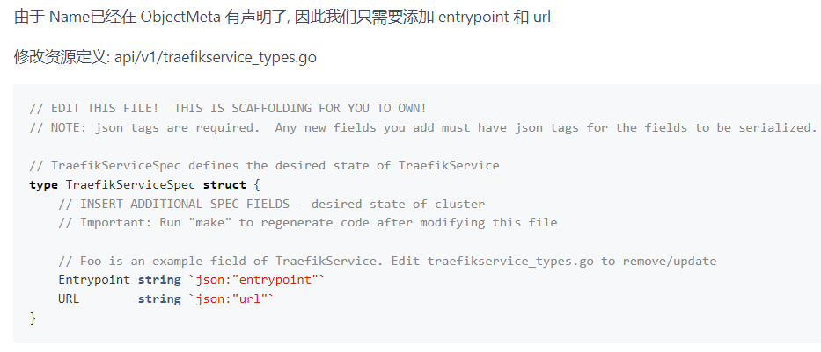
CRD设计

Slide 19
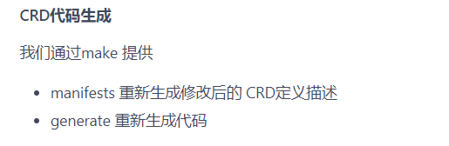
生成CRD相关描述与代码

Slide 20
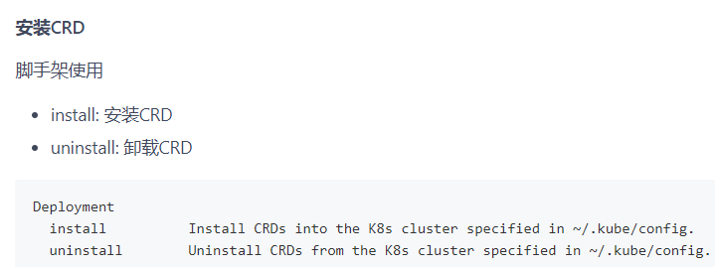
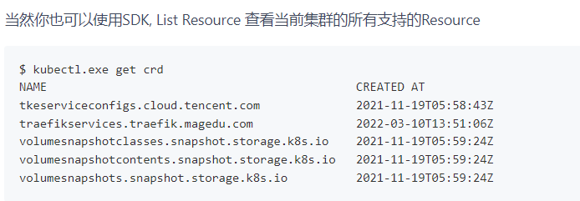
安装CRD

Slide 21
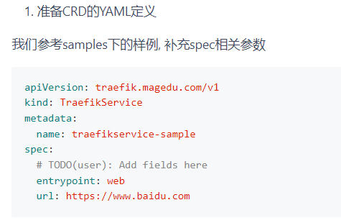
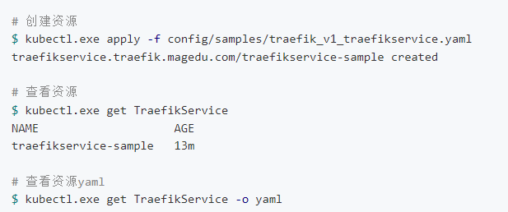
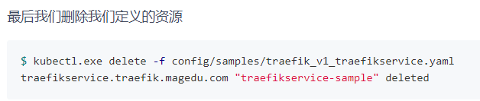
验证CRD

Slide 22
Controller开发

Slide 23
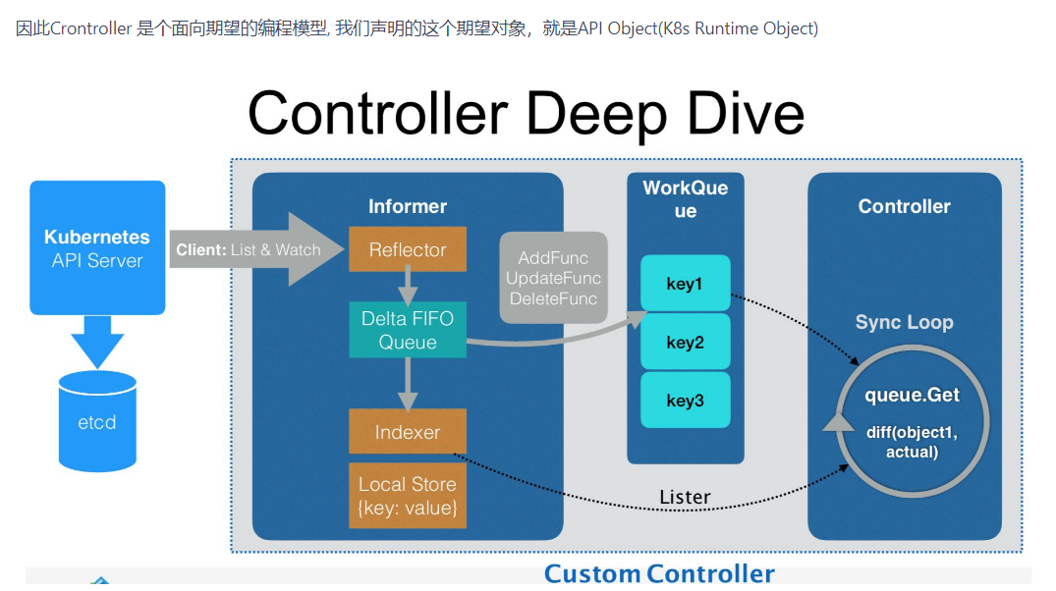
Controller 工作原理

Slide 24
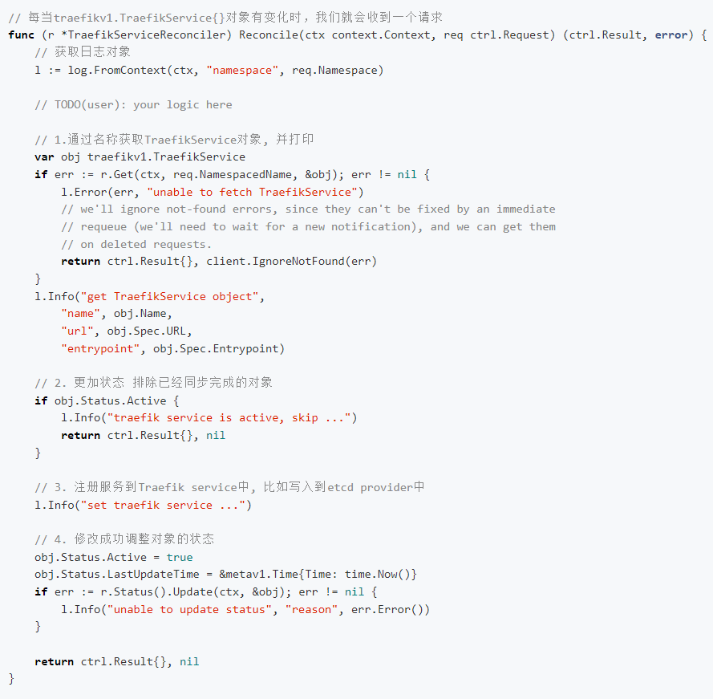
Crontroller 业务逻辑编写

Slide 25
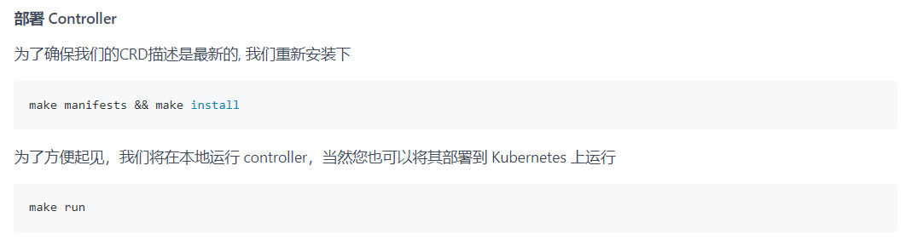
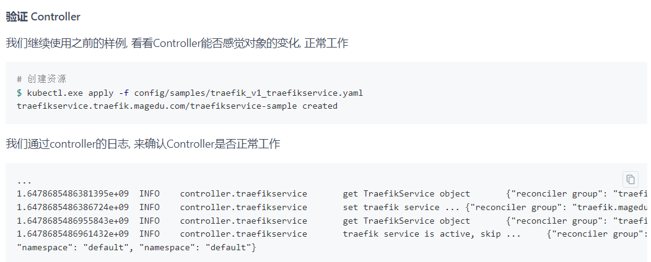
Crontroller 测试

Slide 26
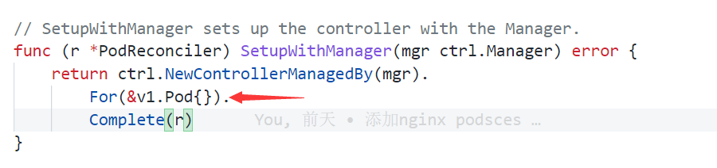
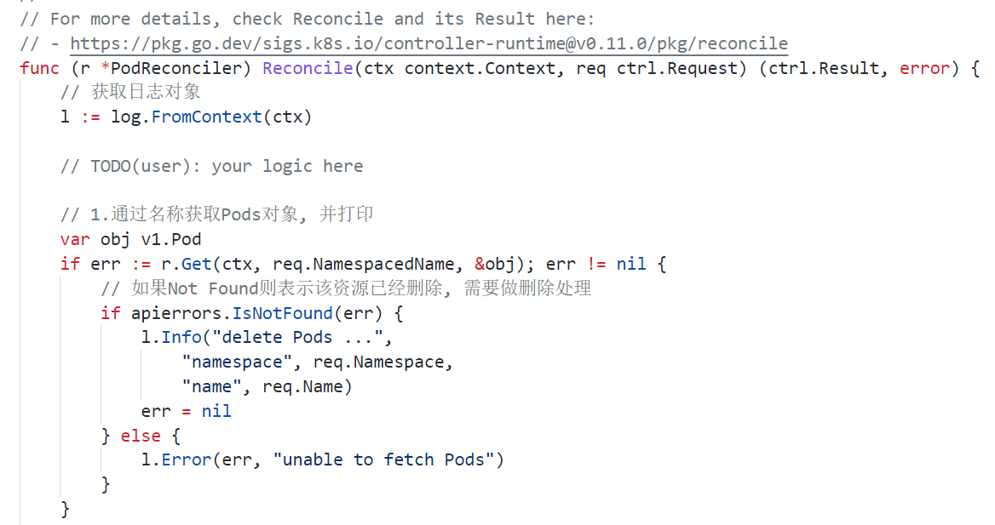
Pod Crontroller 实战

Slide 27
谢 谢
祝大家学业有成
咨询热线 400-080-6560
官方网站：http://www.magedu.com

